Slide 1
JEM 227 GEMOLOJİ

Slide 2
Kimyasal ve Fiziksel Özellikler
Kıymetli-Yarı Kıymetli Mineraller

Slide 3
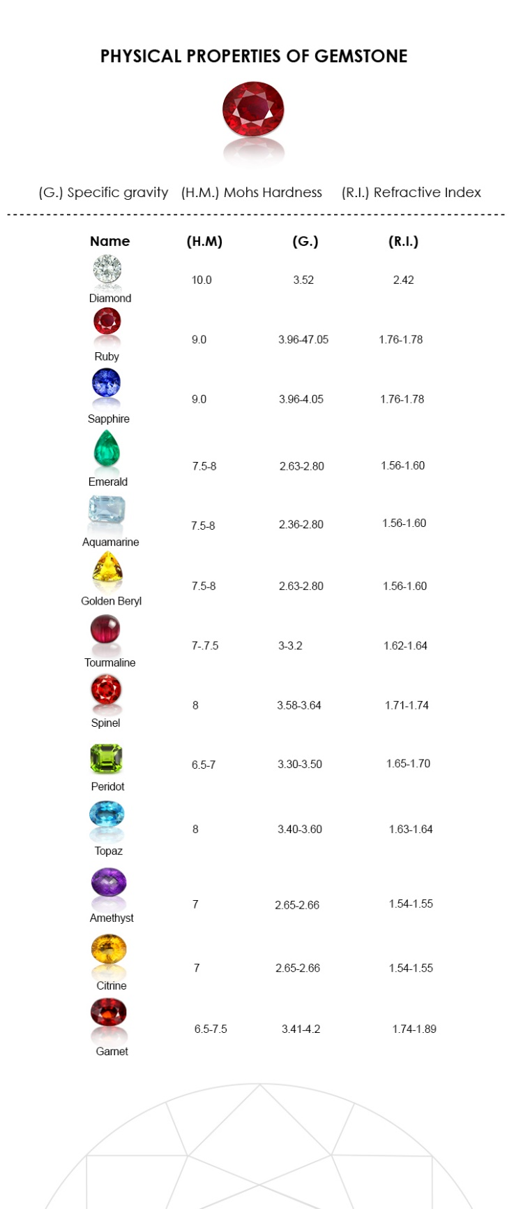

Slide 4
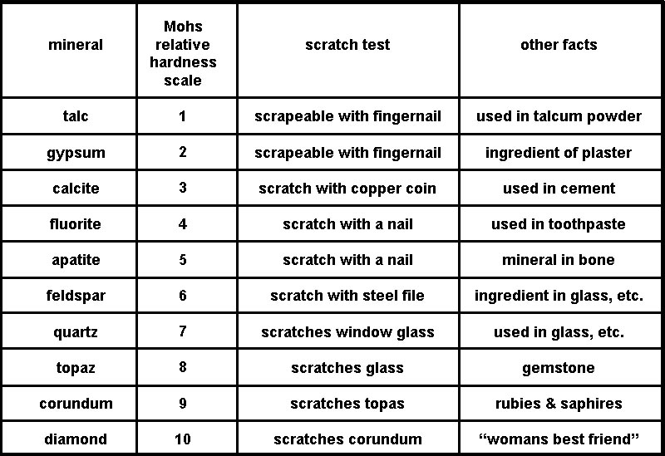

Slide 5
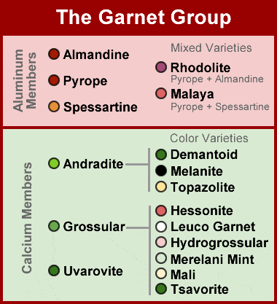

Slide 6
